Slide 1
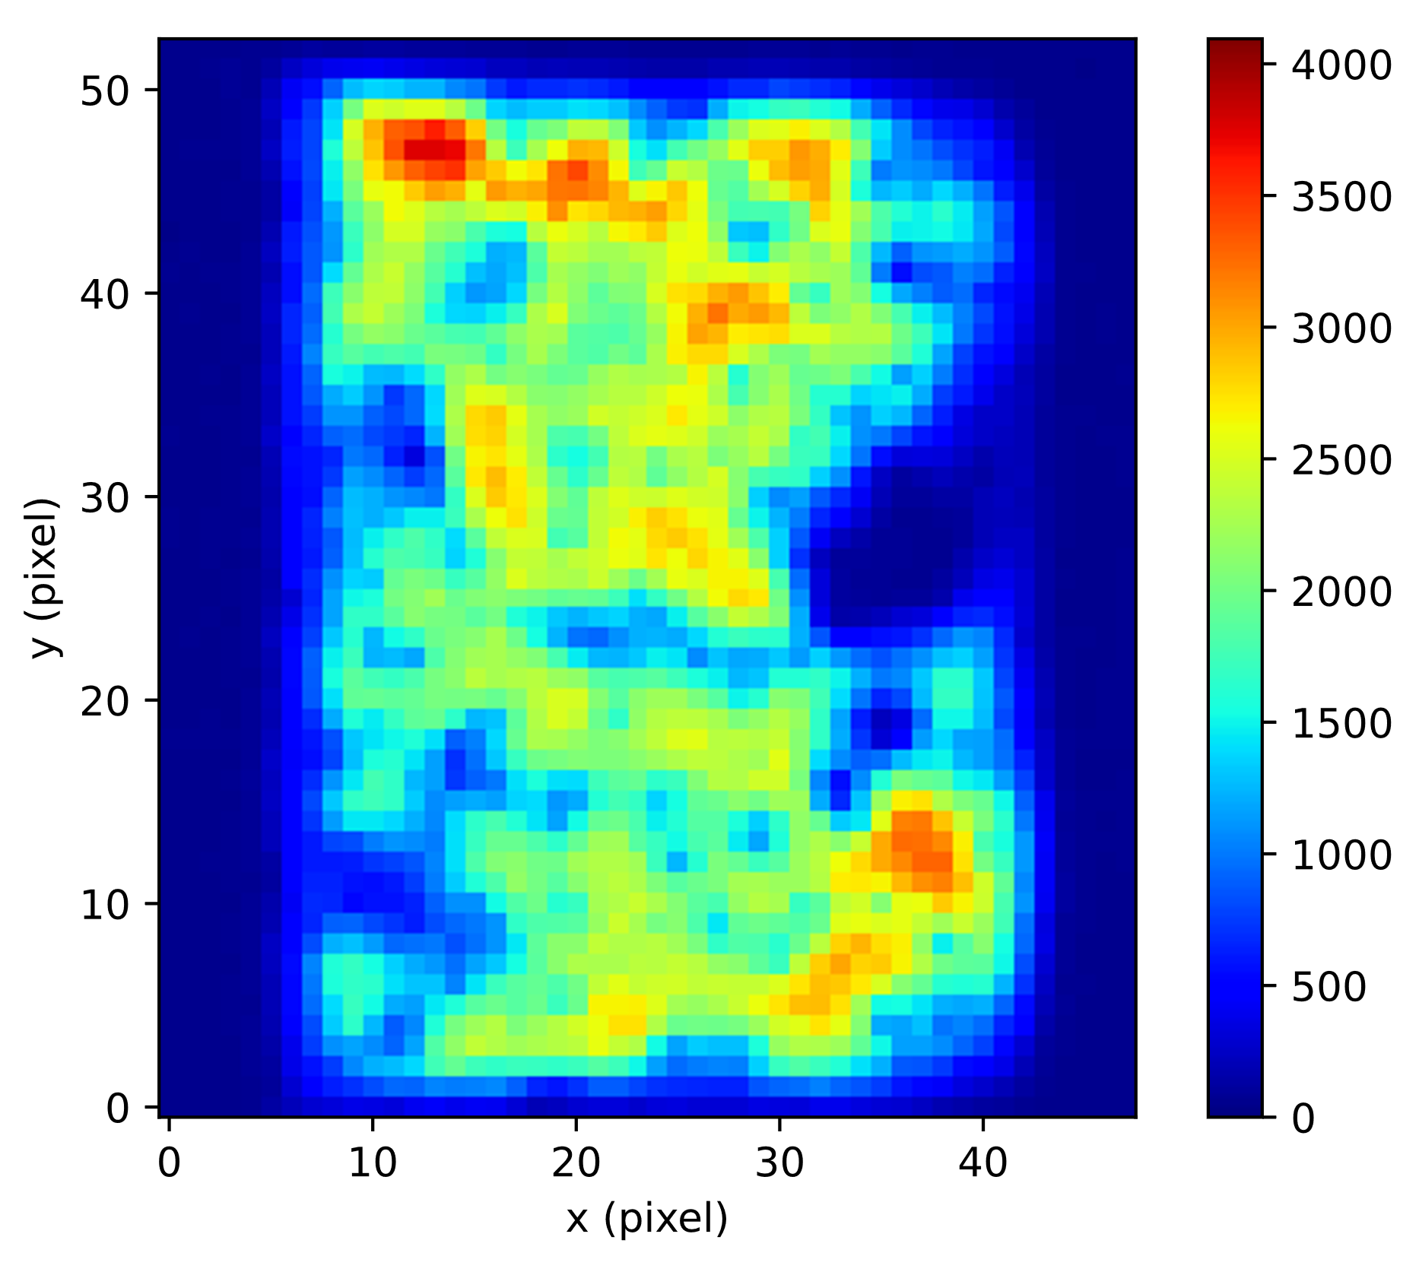
EL Übersicht
EL Übersicht
KW 50
Jonas Oberröhrmann
ISFH, Deutschland

Slide 2
Masterarbeit anmelden!

Slide 3
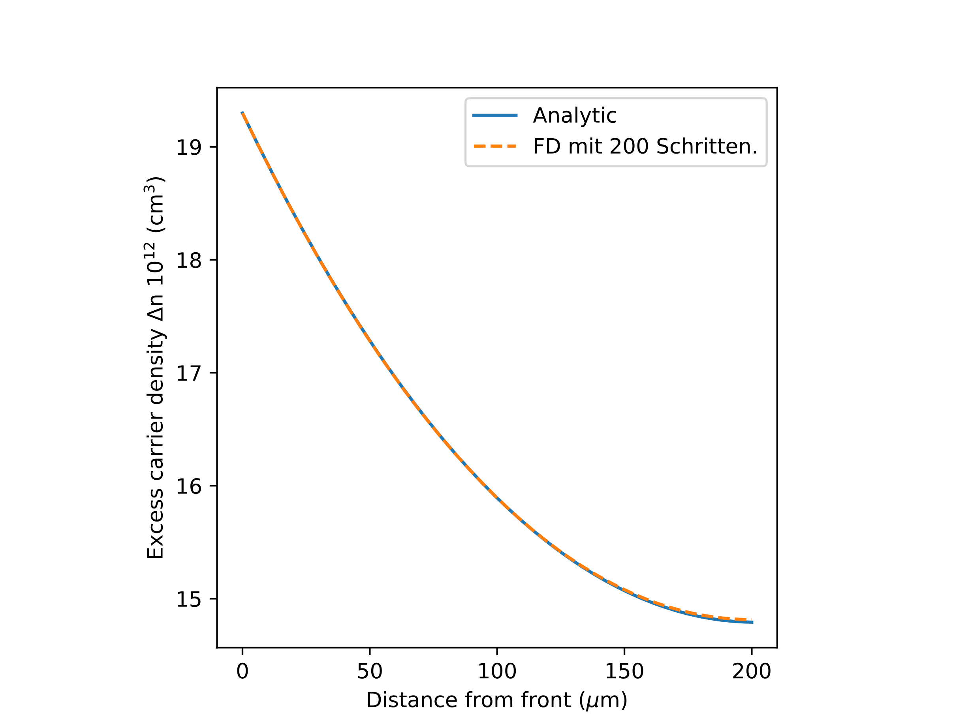
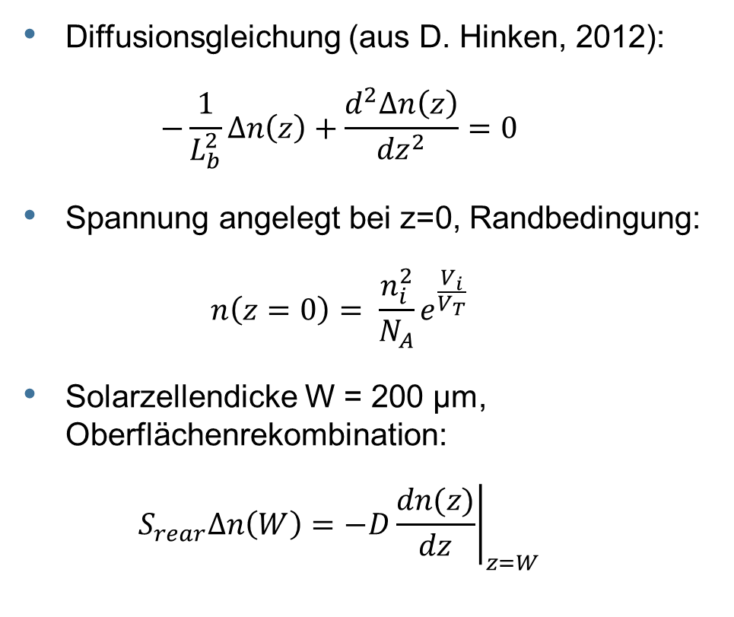
Ladungsträgerprofil in Silizium
Diffusionsgleichung (aus D. Hinken, 2012):
$$−\frac{1}{L_{b}^{2}}Δn\left(z\right)+\frac{d^{2}Δn\left(z\right)}{{dz}^{2}}=0$$
Spannung angelegt bei z=0, Randbedingung:
$$n\left(z=0\right)= \frac{n_{i}^{2}}{N_{A}}e^{\frac{V_{i}}{V_{T}}}$$
Solarzellendicke W = 200 µm, Oberflächenrekombination:
$$S_{rear}Δn\left(W\right)={\left.−D\frac{dn(z)}{dz}\right|}_{z=W}$$

Slide 4
Ladungsträgerprofil in Silizium
Bei z = 200 µm und U=0 V (Masse):
Randbedingung?
Wie ist der Löcherverlauf?
Massenwirkungsgesetz, Hoch- und Niedriginjektion
Randbedingungen mit ETL und HTL?
ETL
Si/ Perowskit,…
HTL
U

Slide 5
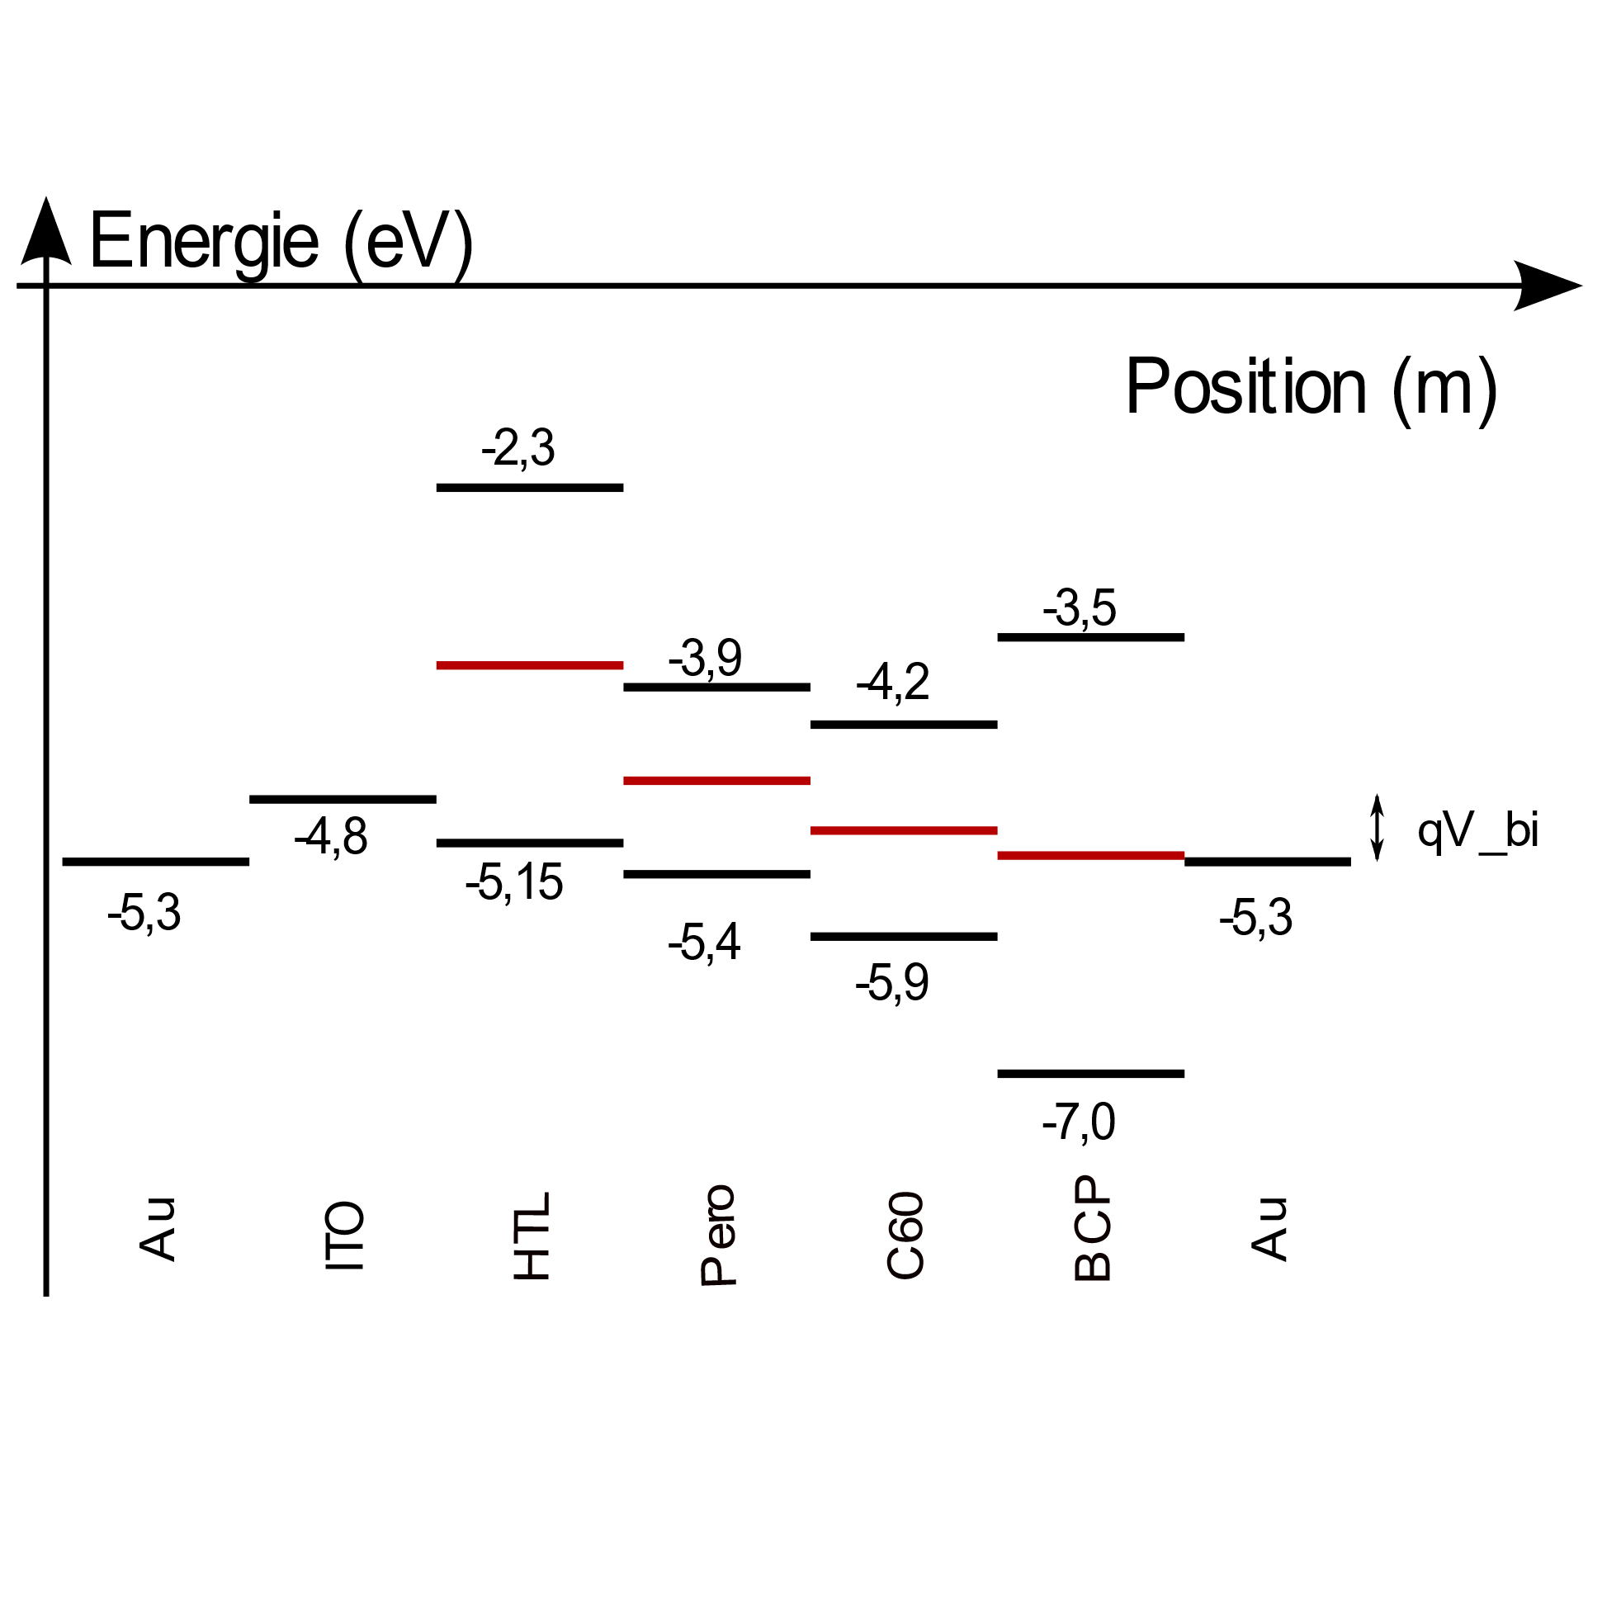
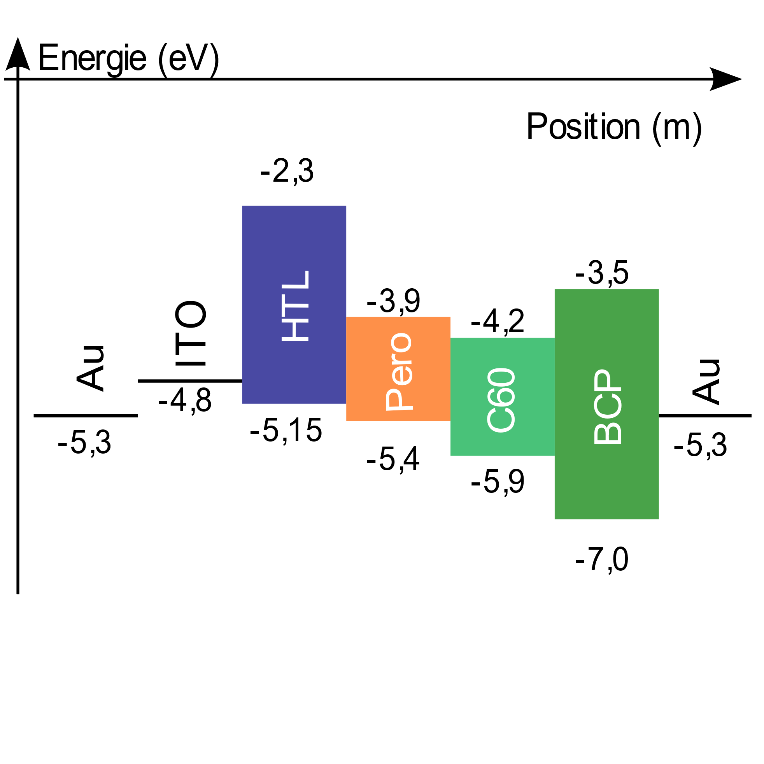
Bänderdiagramm der PSC
Nicht ausgeglichen: Vakuumniveau konstant

Slide 6
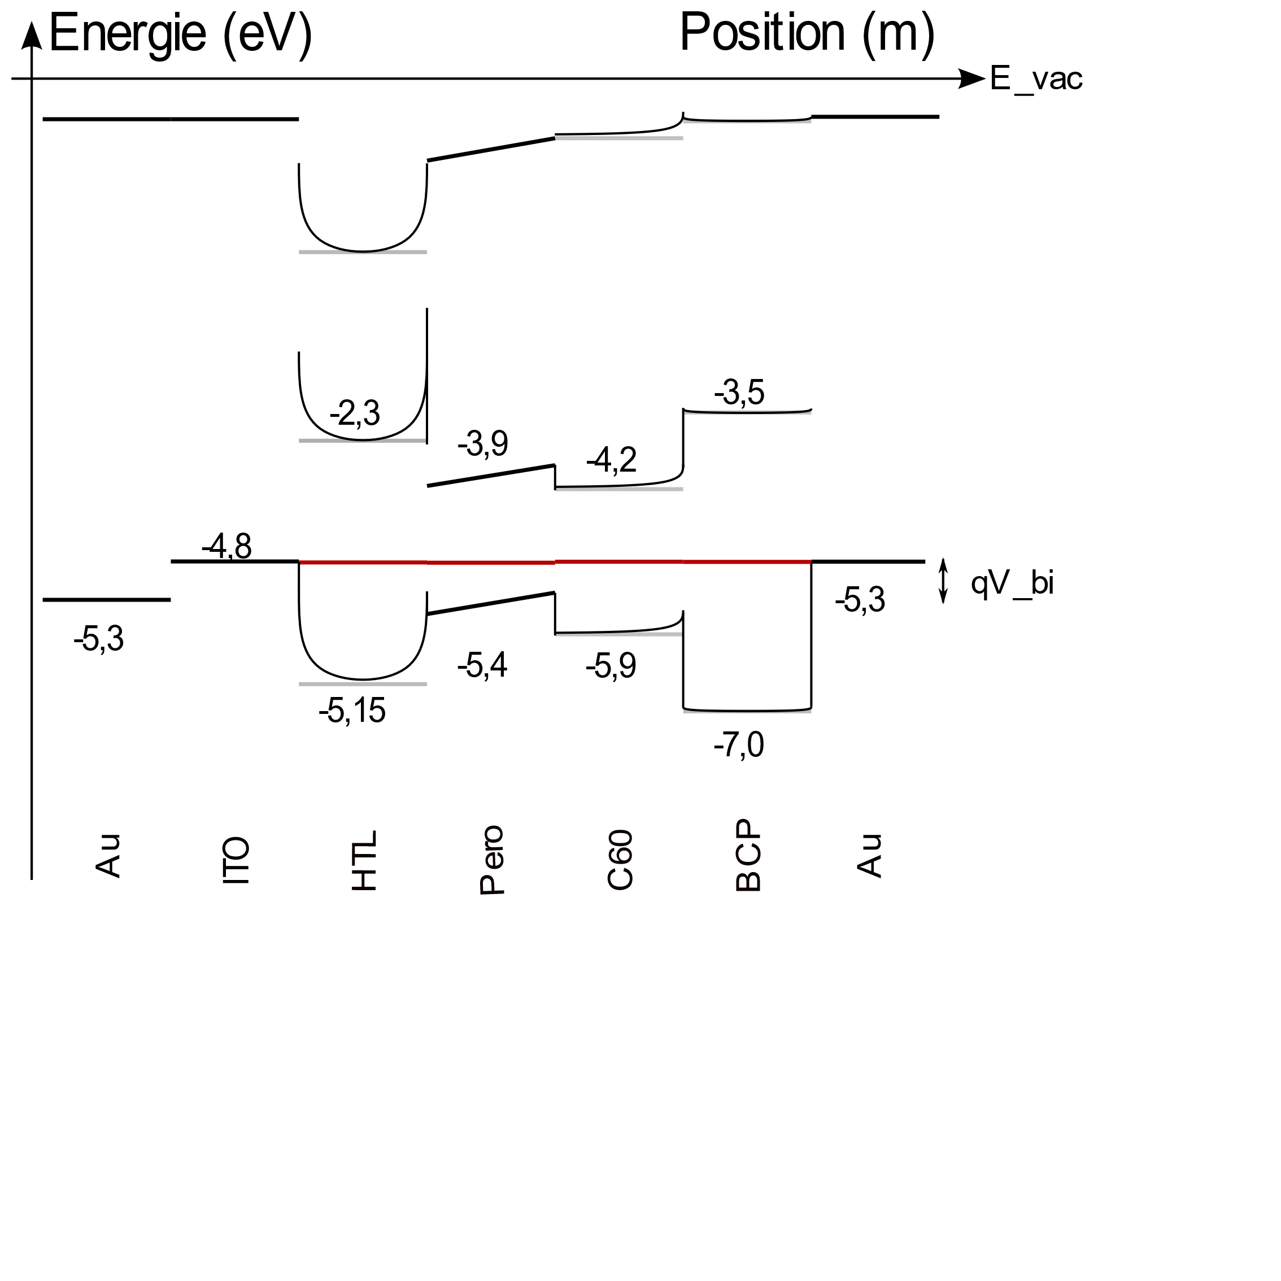
Bänderdiagramm der PSC
Equilibrium: Fermi Level konstant
Eingebaute Spannung aufgrund Austrittsarbeitsdifferenz von ITO und Au
Feld im Perowskiten
Bandverbiegung
Vergleich zu Si:
Ladungsträger schirmen Feld ab, kein E-Feld im inneren (Diffusionsgleichung reicht)
Wie ist dies im Perowskiten?

Slide 7
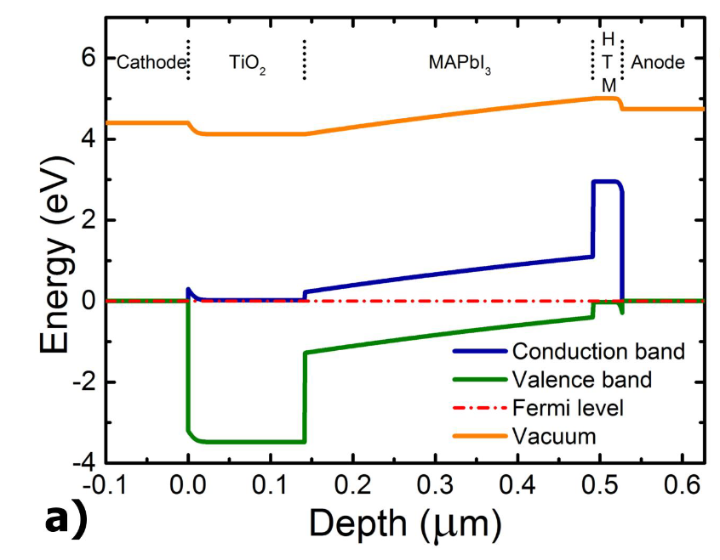
Vergleich
Vacuum levels shifted
Even et al, 2016, doi:10.1117/12.2214007

Slide 8
Perowskit Defekt

Slide 9
Fragen
BCP wurde zuerst als Buffer Layer für PCBM eingesetzt
Warum PCBM mit C60 ersetzen?

Slide 10
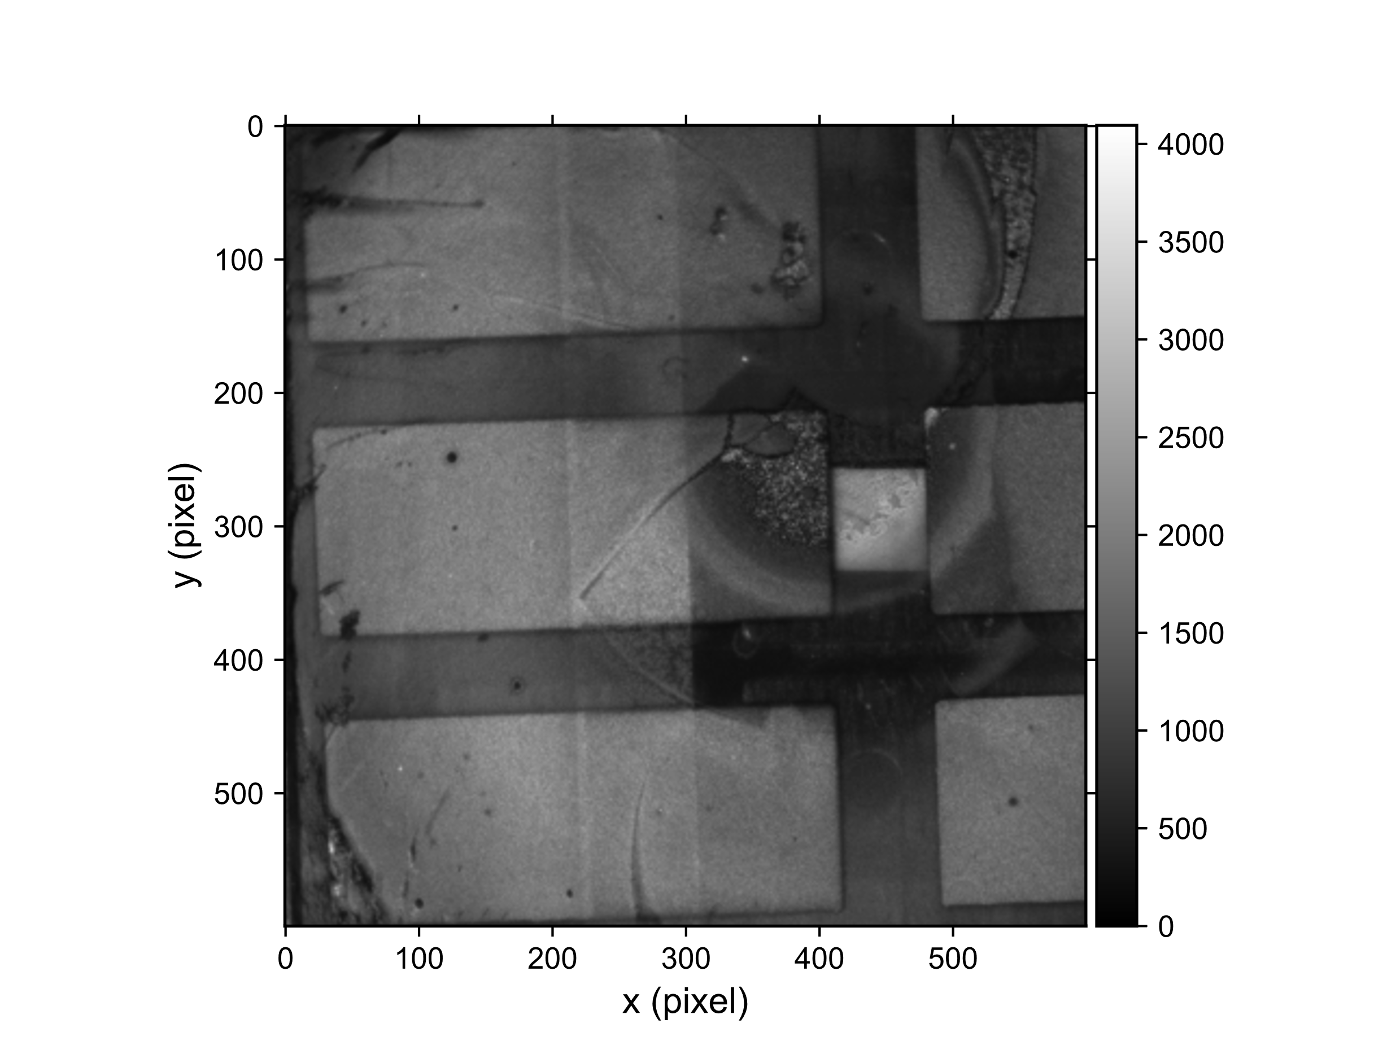
Übersicht G1845
Aktive Zellflächen
Übersicht von Zelle 2, 3, 4
Sicht auf Glasseite (ITO, HTL, Pero)
Mit Licht draufgestrahlt und Kamera aufgenommen
Bei EL Bilder Dunkelbild abgezogen
Substratnummer sehr schlecht/ gar nicht lesbar
- Hoffentlich war es G1845
2
3
4

Slide 11
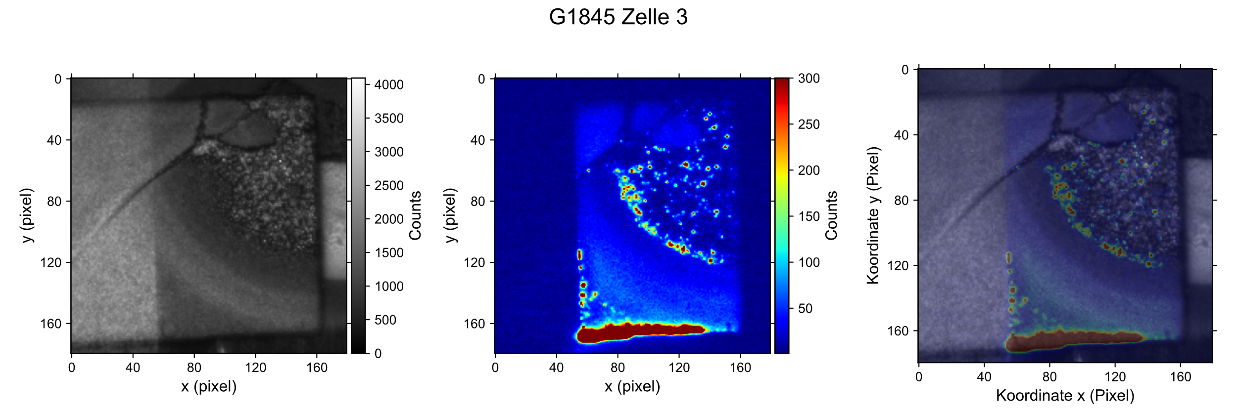
Nasschemische Peros: G1845 Zelle 3
Mein erster Auftrag
EL in linearer Skalierung bis 300 counts

Slide 12
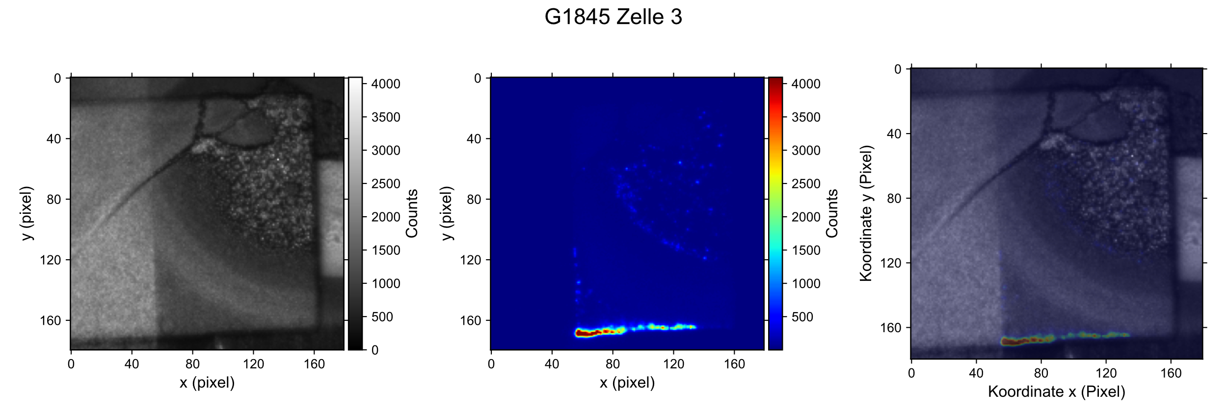
Nasschemische Peros: G1845 Zelle 3
Mein erster Auftrag
EL in linearer Skalierung

Slide 13
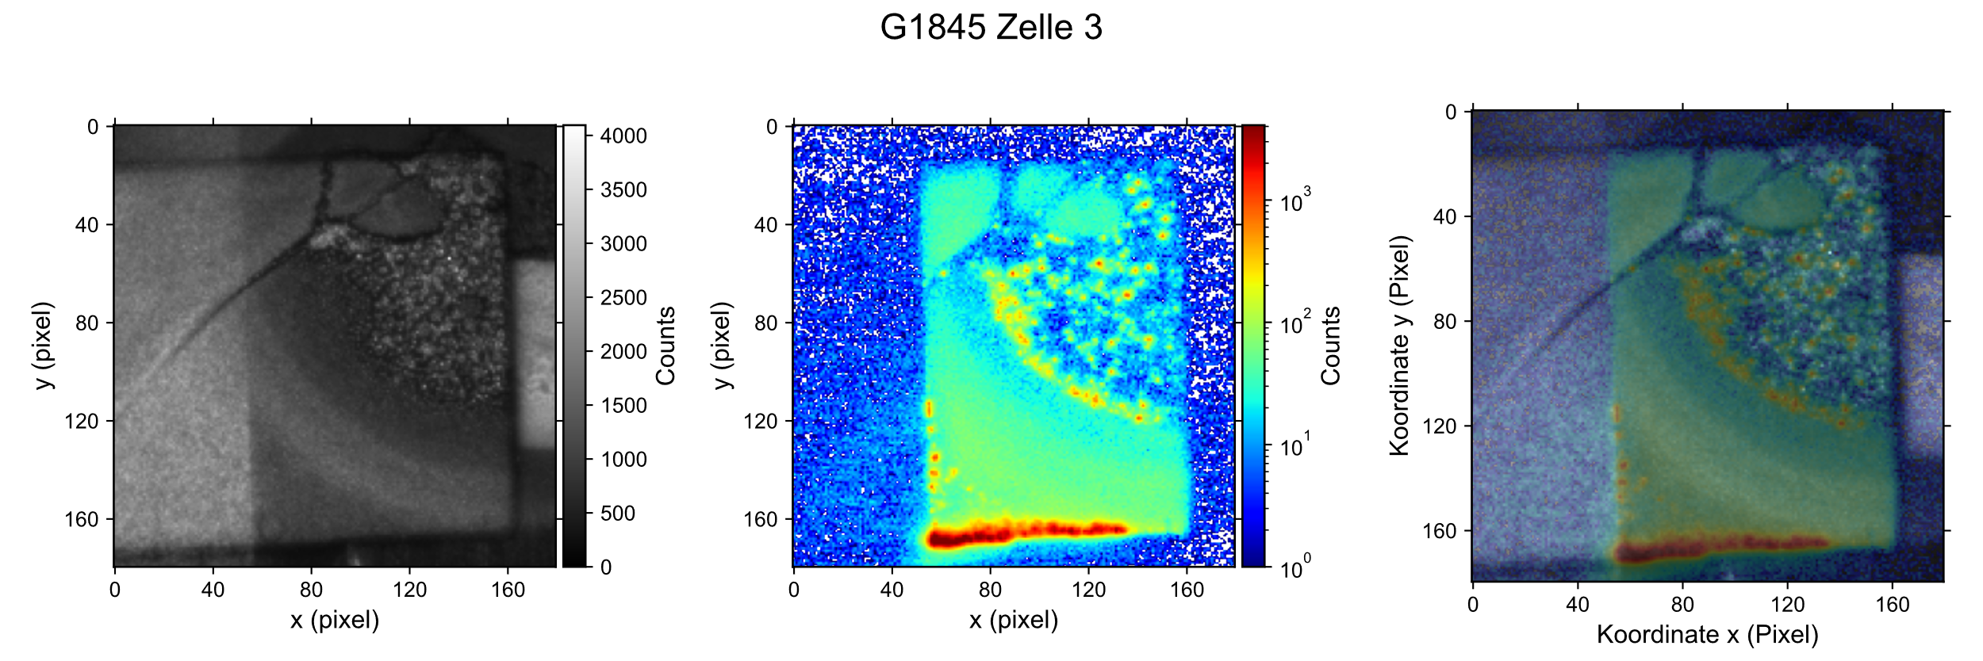
Nasschemische Peros: G1845 Zelle 3
Mein erster Auftrag
EL in log Skalierung

Slide 14
Nasschemische Peros: G1845 Zelle 3
Test

